Slide 1
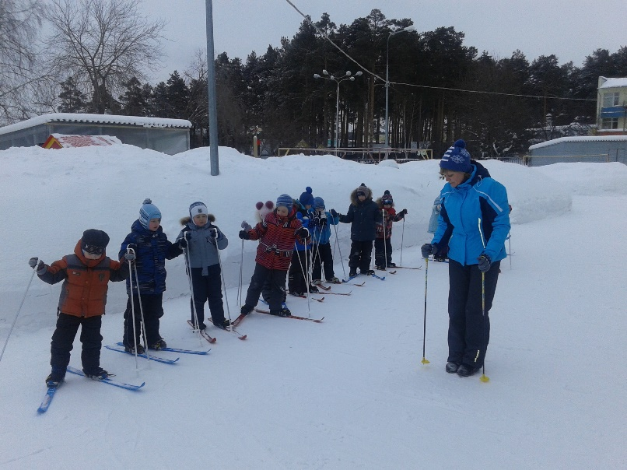
Березовское муниципальное автономное дошкольное образовательное учреждение « Детский сад № 40 «Березонька»
ОБРАЗОВАТЕЛЬНЫЙ ПРОЕКТ
«Вставай на лыжи!»
Автор проекта:
инструктор по физической культуре
Тарасова Елена Павловна

Slide 2
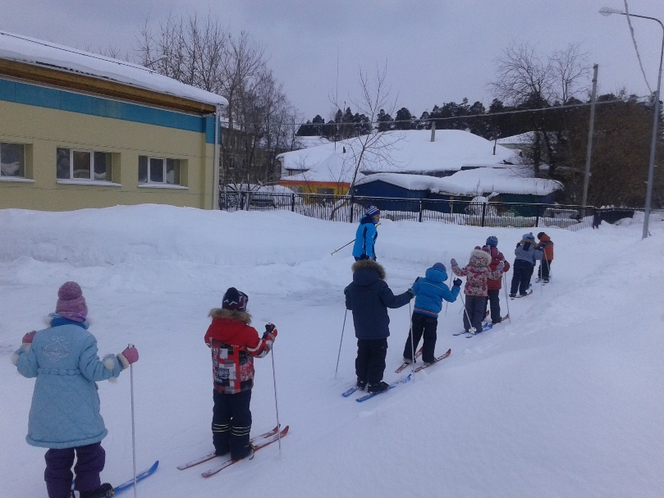
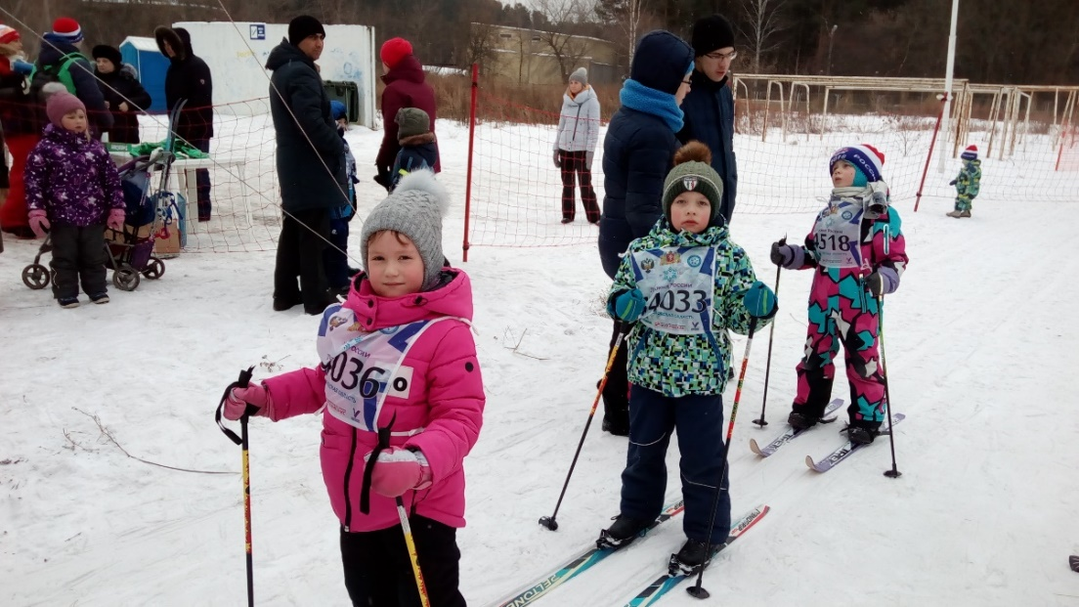
Вид проекта:
- по срокам реализации: долгосрочный;
- по составу участников: межгрупповой
Тип проекта: информационно-практико-ориентированный, творческий
Цель проекта: популяризация лыжного вида спорта среди детей и их родителей. Формирование качества и результативности движений в ходьбе на лыжах.

Slide 3
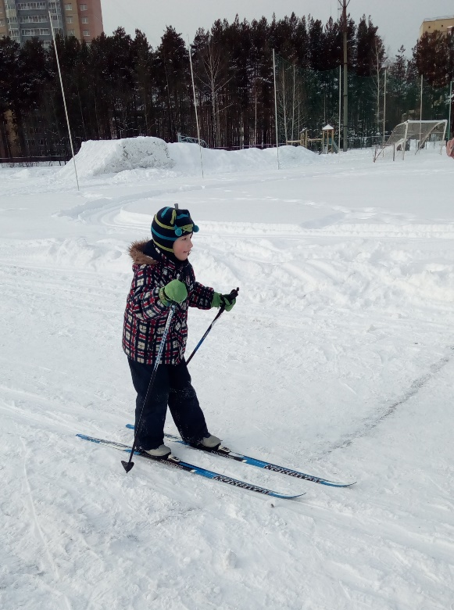
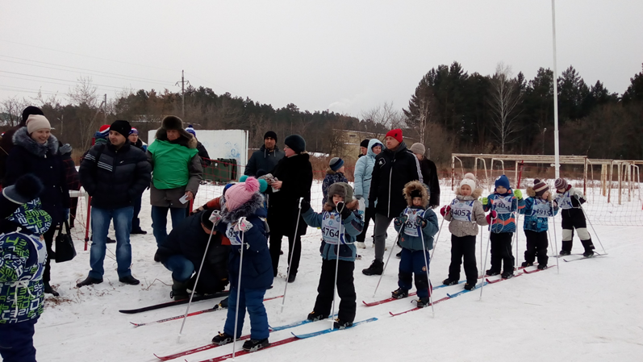
Задачи проекта:
Сформировать двигательный лыжный навык у детей.
Способствовать поддержанию интереса дошкольников к лыжам.
Обогащать знания о способах передвижения на лыжах, подъёмах и спусках, видах лыжного снаряжения.
Воспитывать чувство патриотизма и гордости за спортивные достижения России.
Привлекать родительскую общественность к реализации образовательных задач ДОУ по формированию у дошкольников представлений о здоровом образе жизни и привлечении детей к спорту.

Slide 4
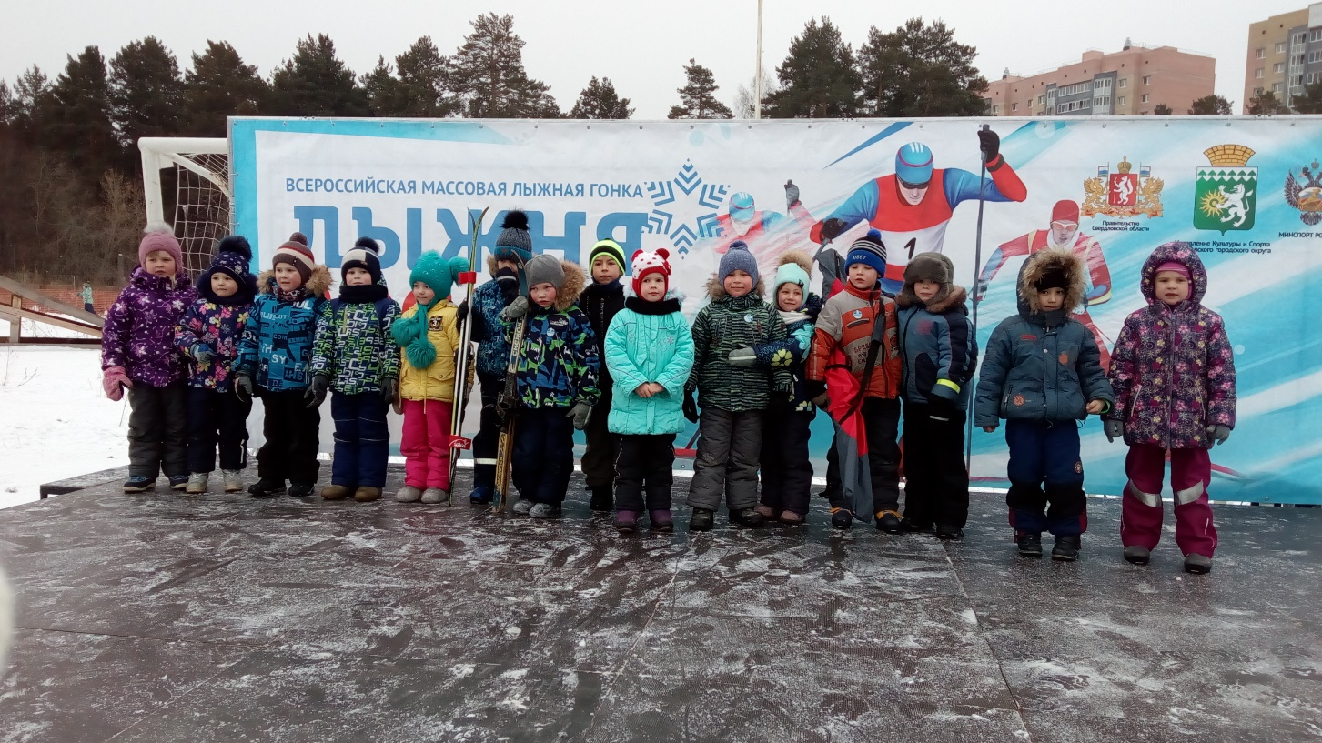
Участники проекта: воспитанники детского сада и их родители, педагоги.
Сроки и этапы реализации проекта: декабрь - февраль
Ожидаемые результаты и эффекты реализации проекта:
Улучшение основных показателей состояния здоровья детей.
Автоматизация двигательного навыка передвижения на лыжах.
Соблюдение правильной техники передвижения на лыжах.
Сформированность стойкой потребности в здоровом образе жизни у детей и их родителей.
Активизация родителей к совместной с образовательным учреждением здоровьесберегающей деятельности.

Slide 5
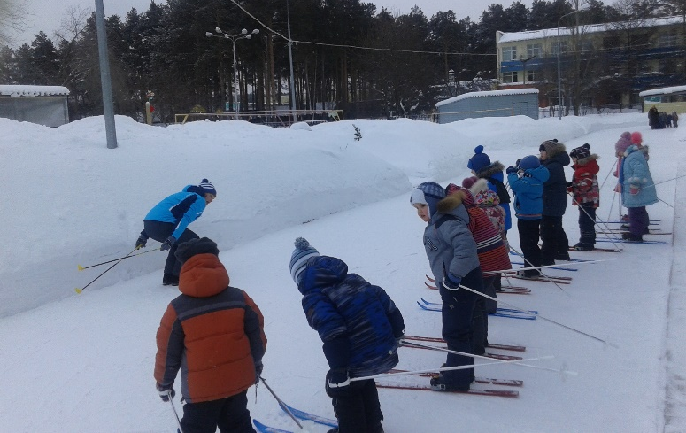
Актуальность.
Лыжная подготовка является действенным средством укрепления здоровья и развития физических качеств дошкольников, так как ходьба на лыжах оказывает большое влияние на физическое развитие и закалку организма ребёнка. Она вовлекает в работу почти все мышечные группы, способствует энергичному обмену веществ в организме ребёнка, усиливает функциональную деятельность внутренних органов, развивает мышечную чувствительность, способствует развитию пространственных ориентировок и координации движений.
Всё вышесказанное объясняет необходимость разработки и внедрения проекта «Вставай на лыжи!» в практику работы дошкольной организации.

Slide 6
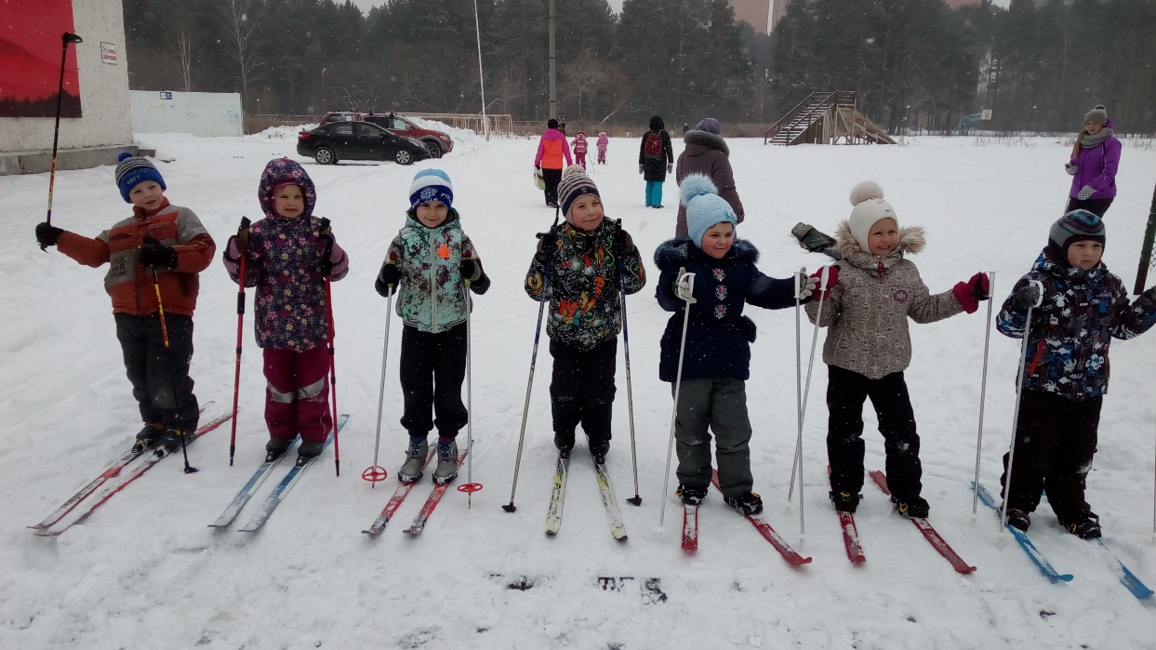
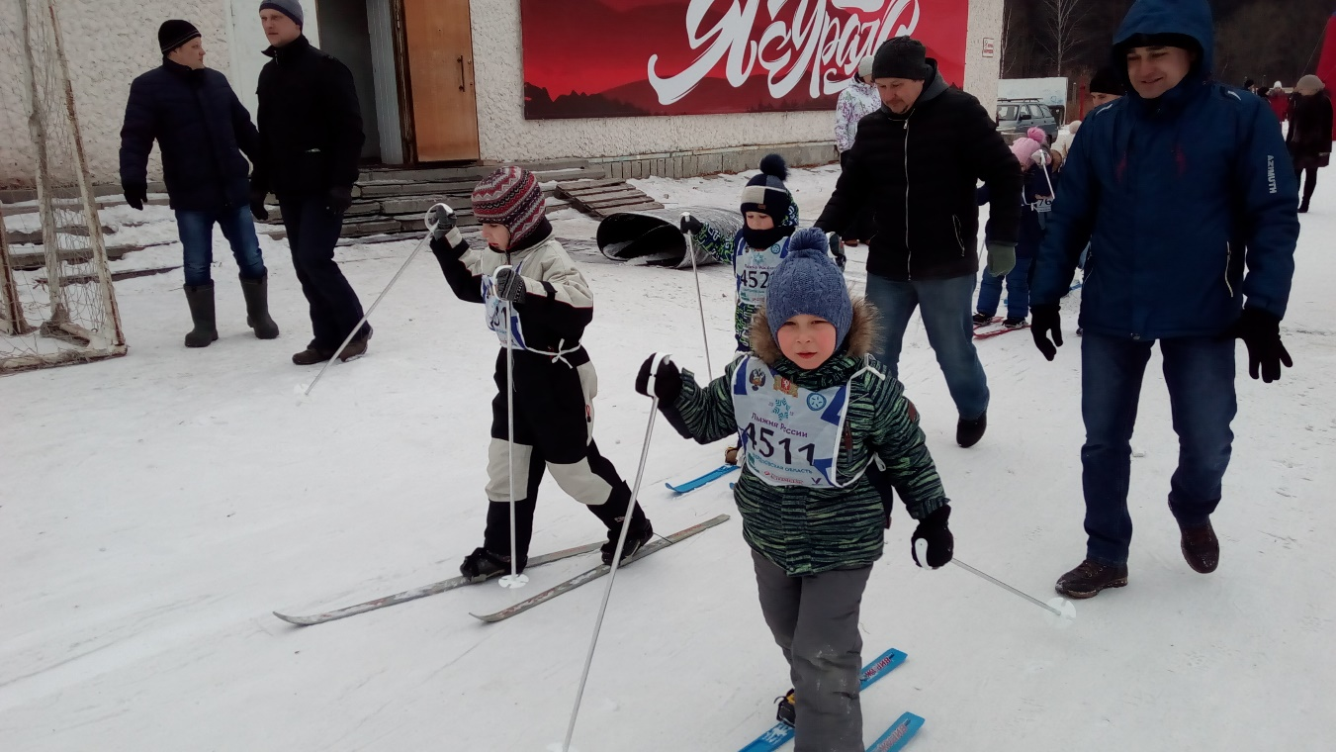

Slide 7
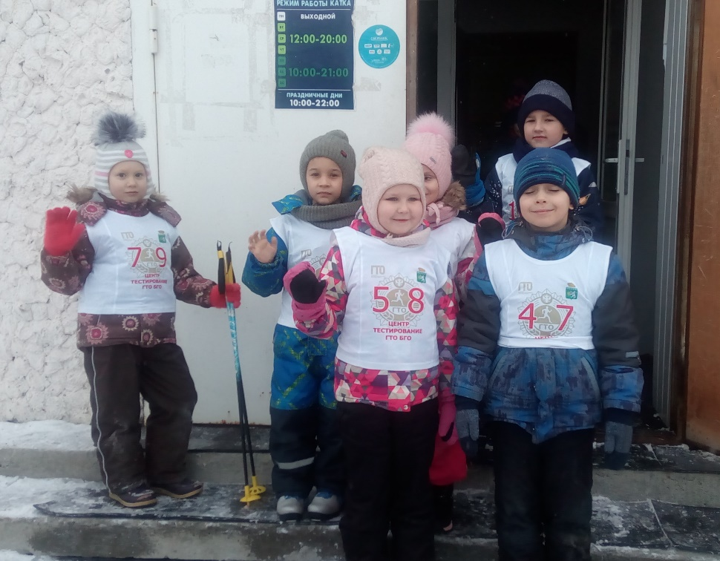
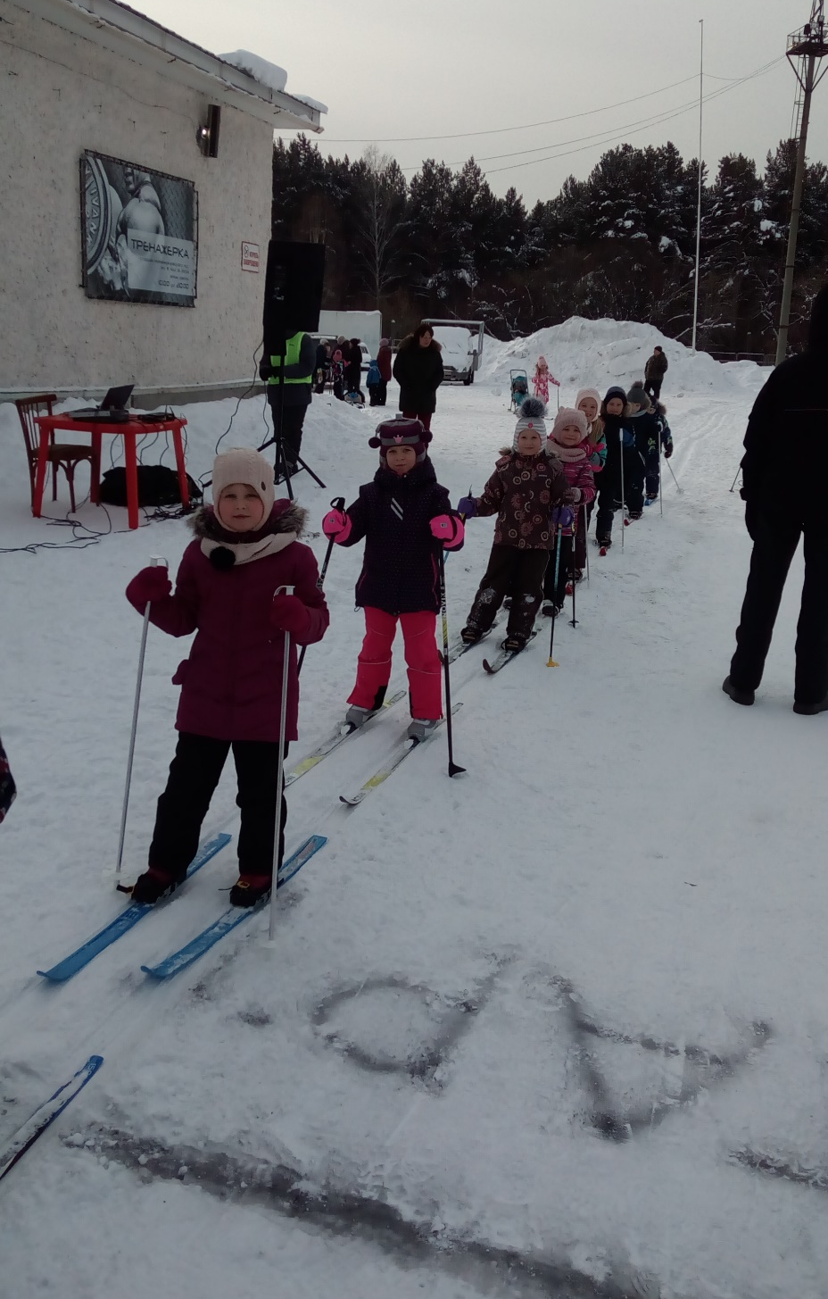

Slide 8
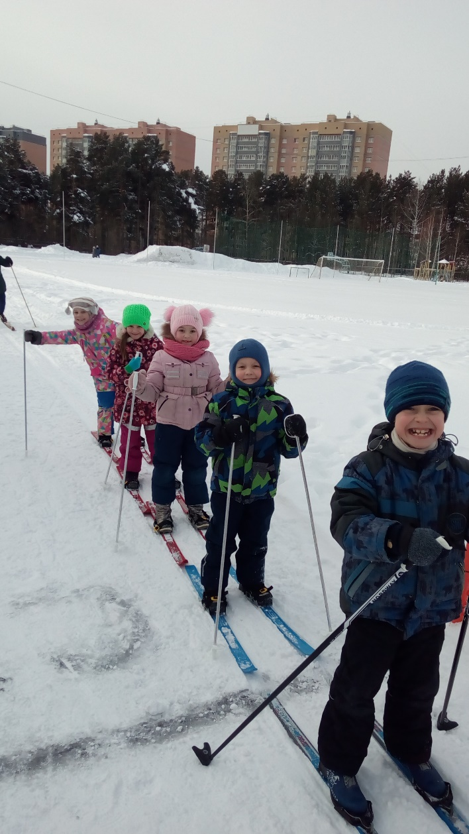
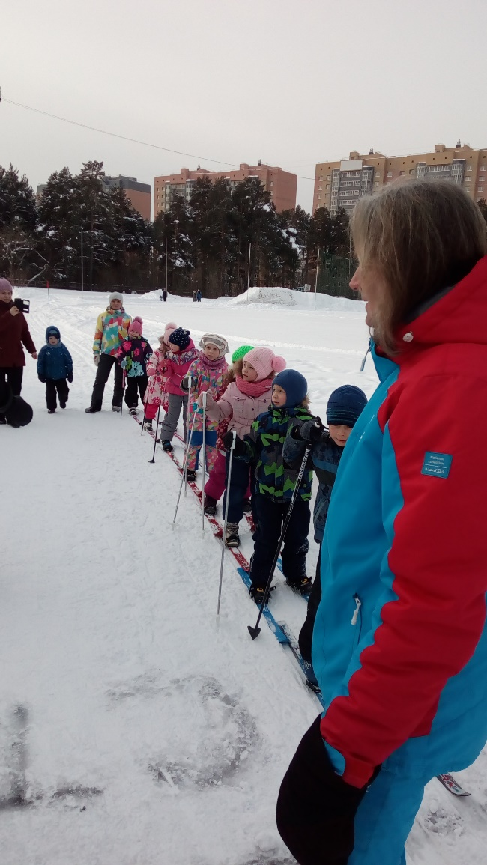
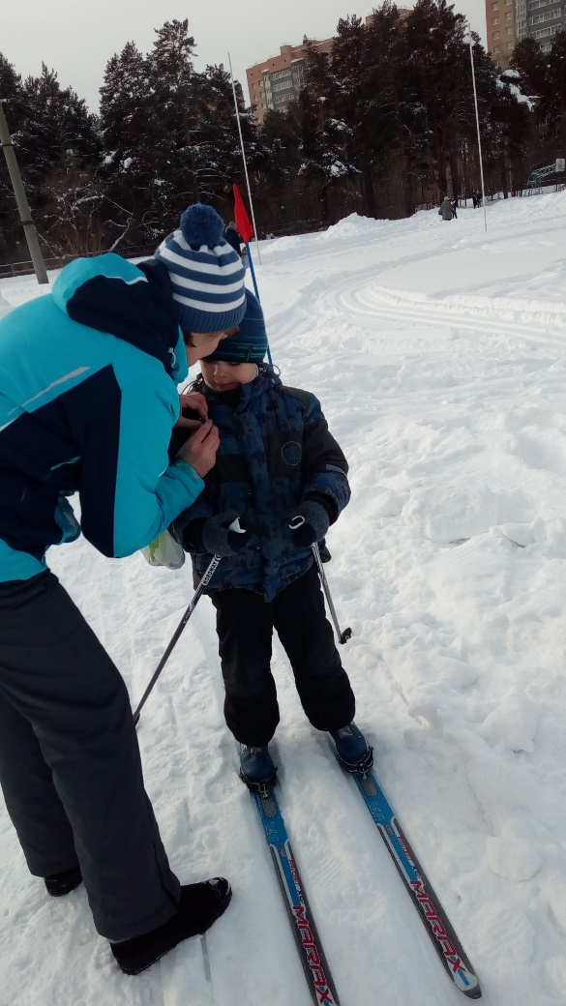

Slide 9
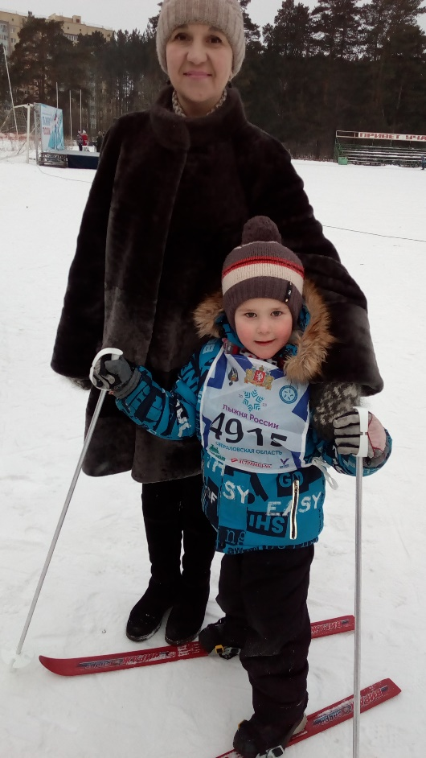
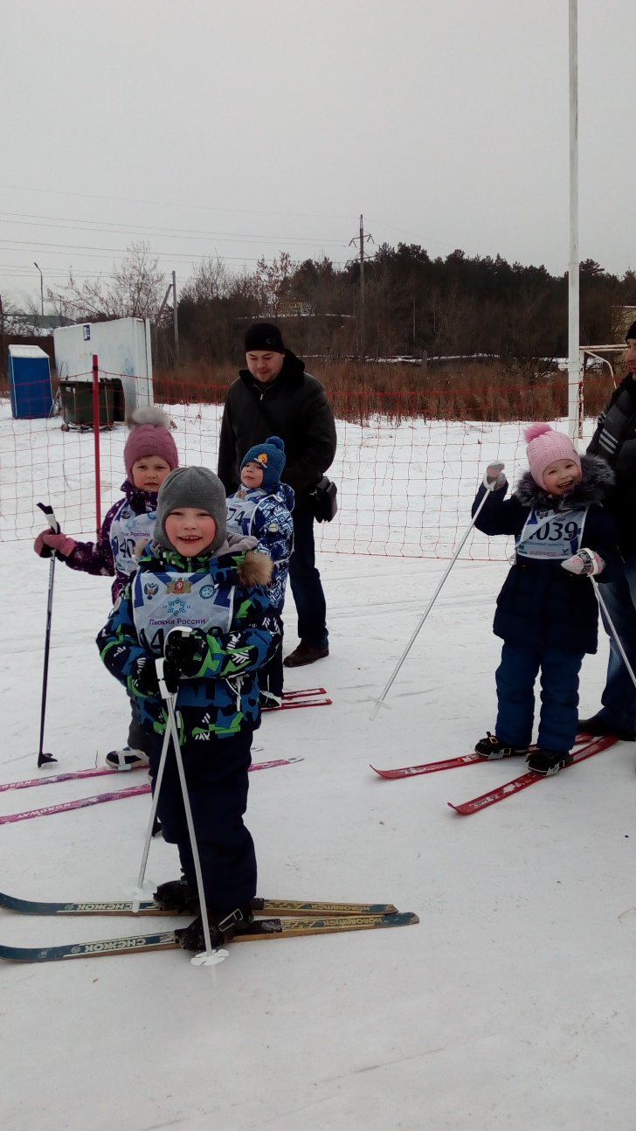
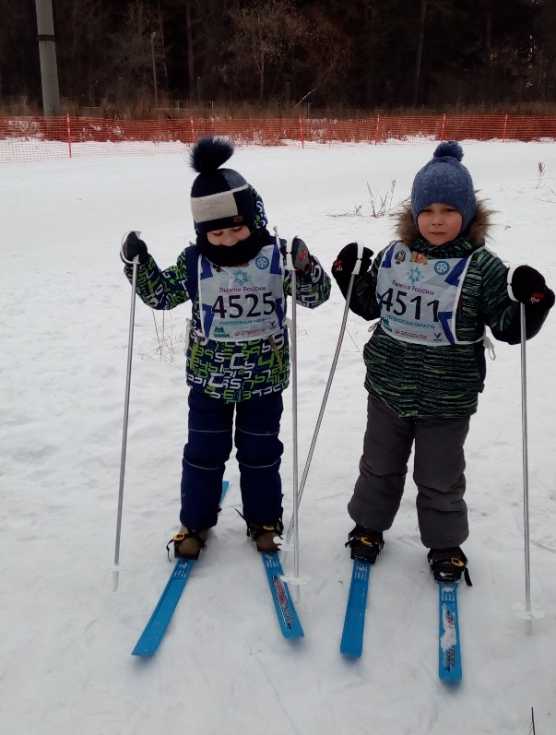

Slide 10
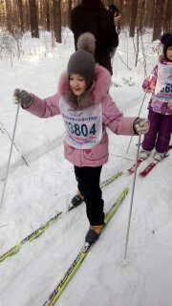

Slide 11
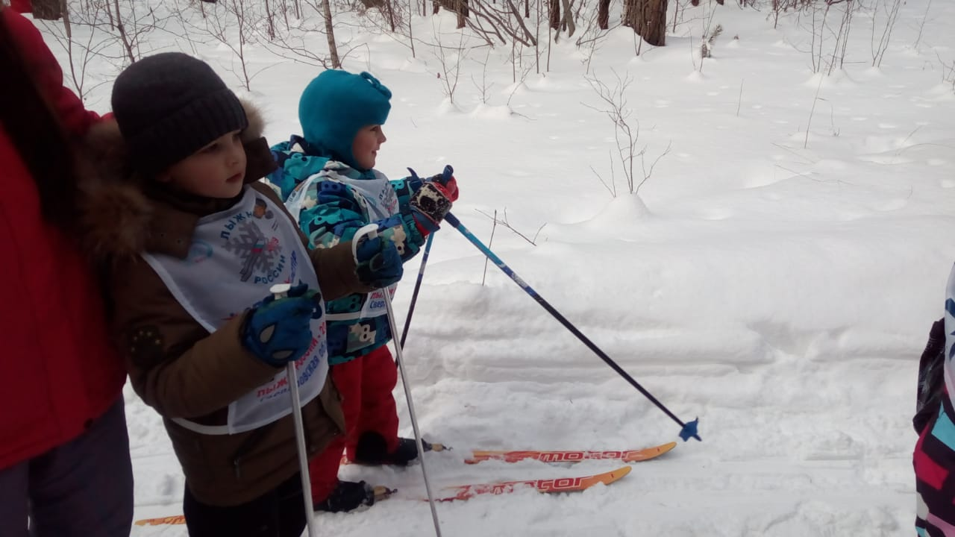
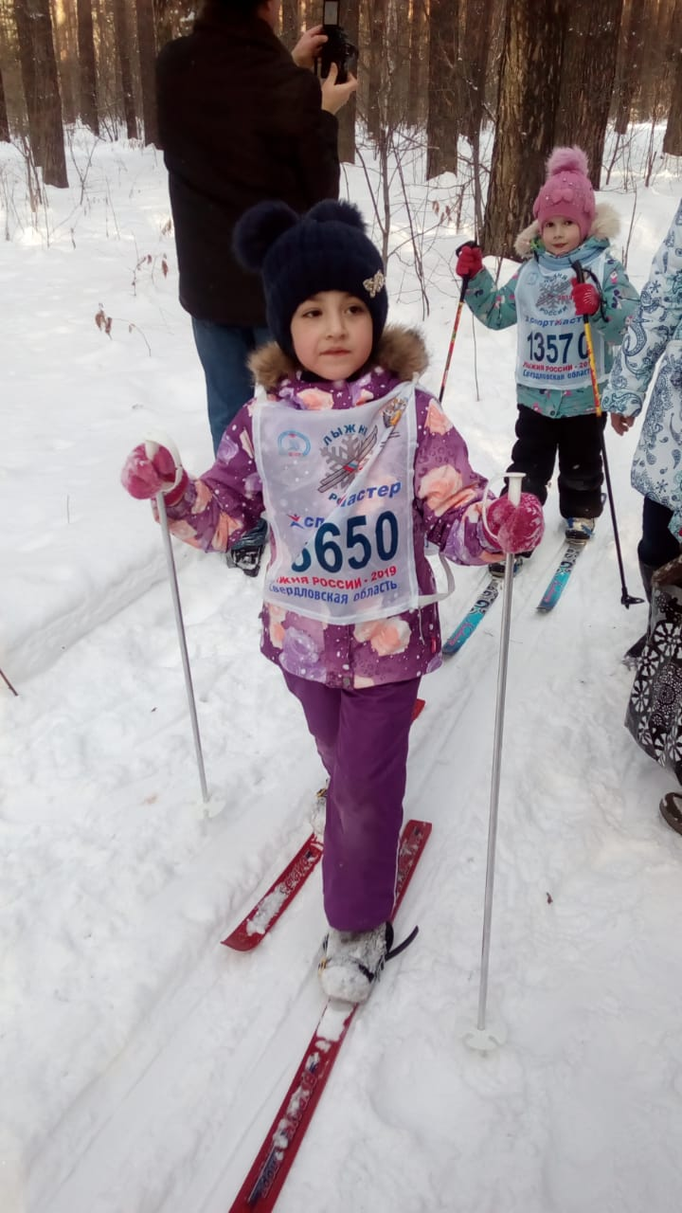

Slide 12
